Slide 1
28 Ocak 2020

Slide 2
1-Kurul Başkanının açış konuşması, 2-Geçen yılın son dönem değerlendirmesi, 3-Geçen yılın toplu değerlendirilmesi, 4-Yatırımların ve sosyo-ekonomik gelişmelerin incelenmesi, 5-Yatırımların koordinasyonu ve yerel ve bölgesel kalkınma bakımından değerlendirilmesi, 6-Sorunlar ve sorunların çözümüne yönelik öneriler ve kapanış.
GÜNDEM

Slide 3
14,5
MİLYAR ₺
397
PROJE
3

Slide 4
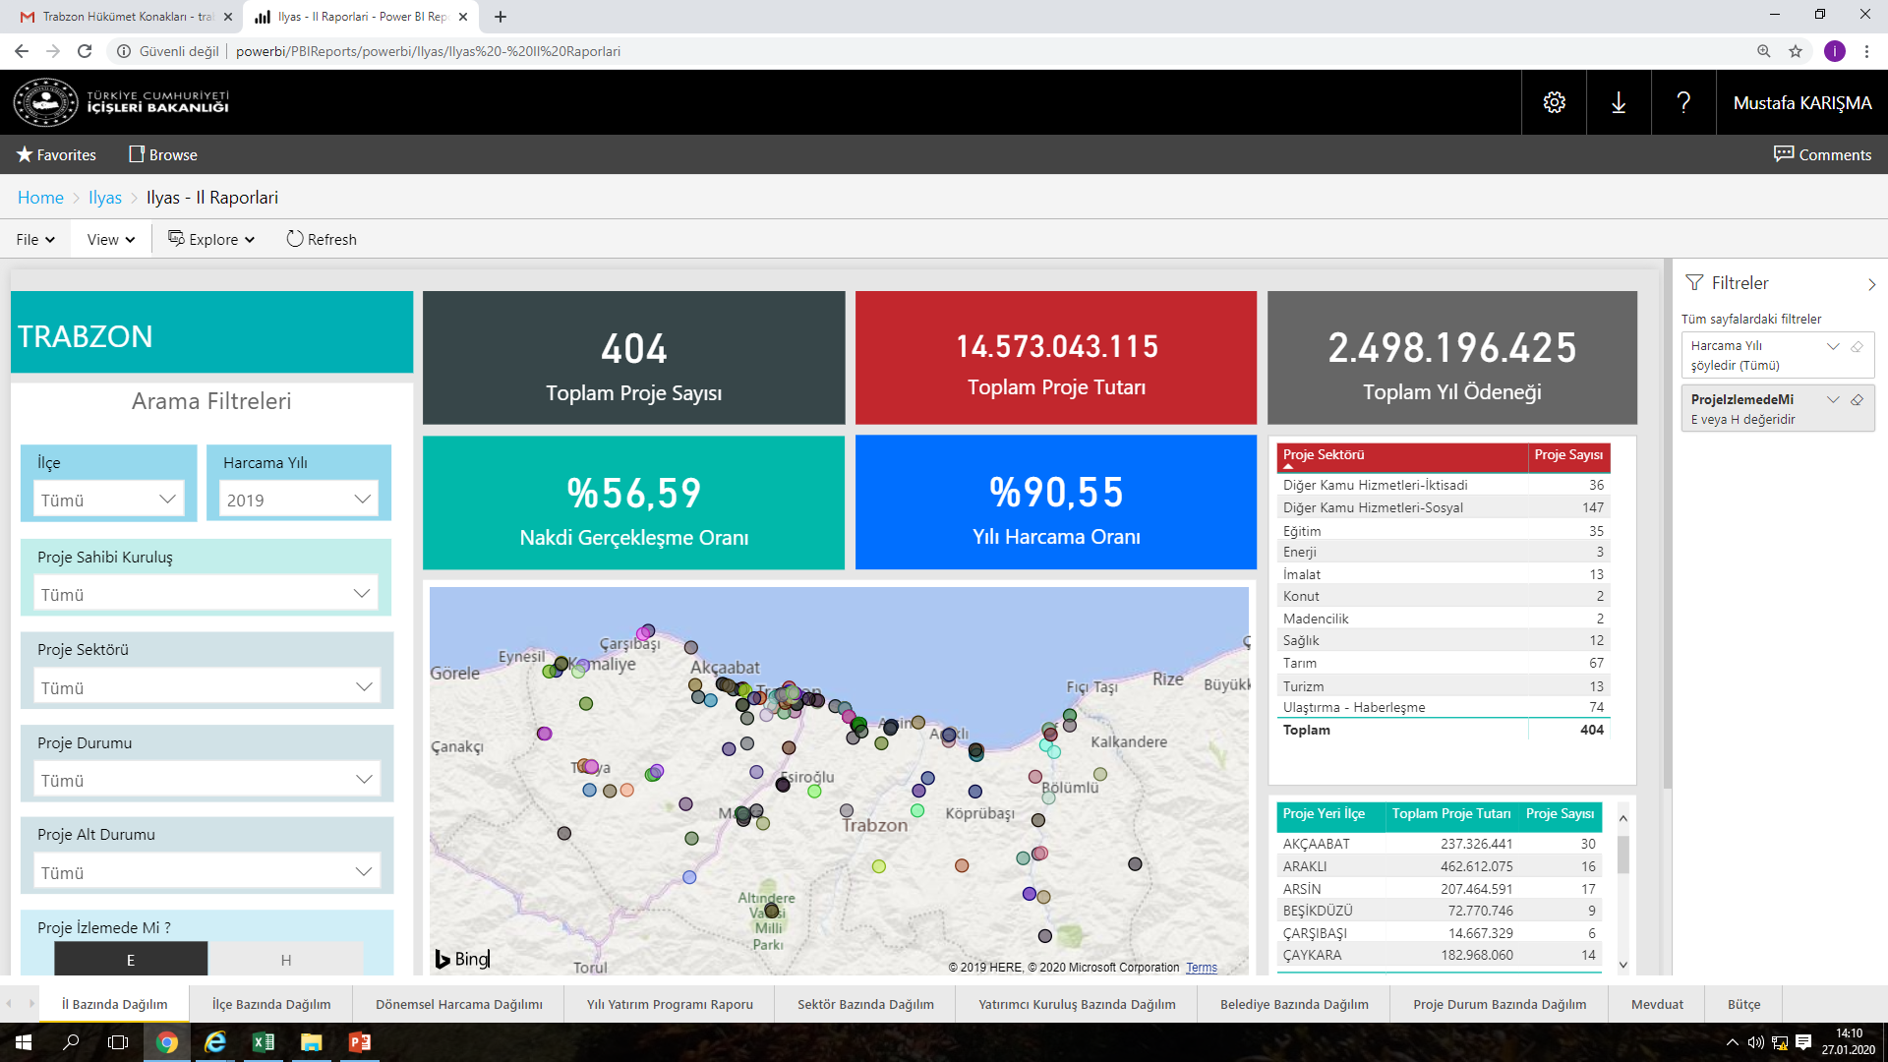

Slide 5
TRABZON’DA KAMU YATIRIMLARI

Slide 6
YATIRIMCI KURUMLARA GÖRE KAMU YATIRIMLARI

Slide 7
İLÇELERE GÖRE KAMU YATIRIMLARI

Slide 8
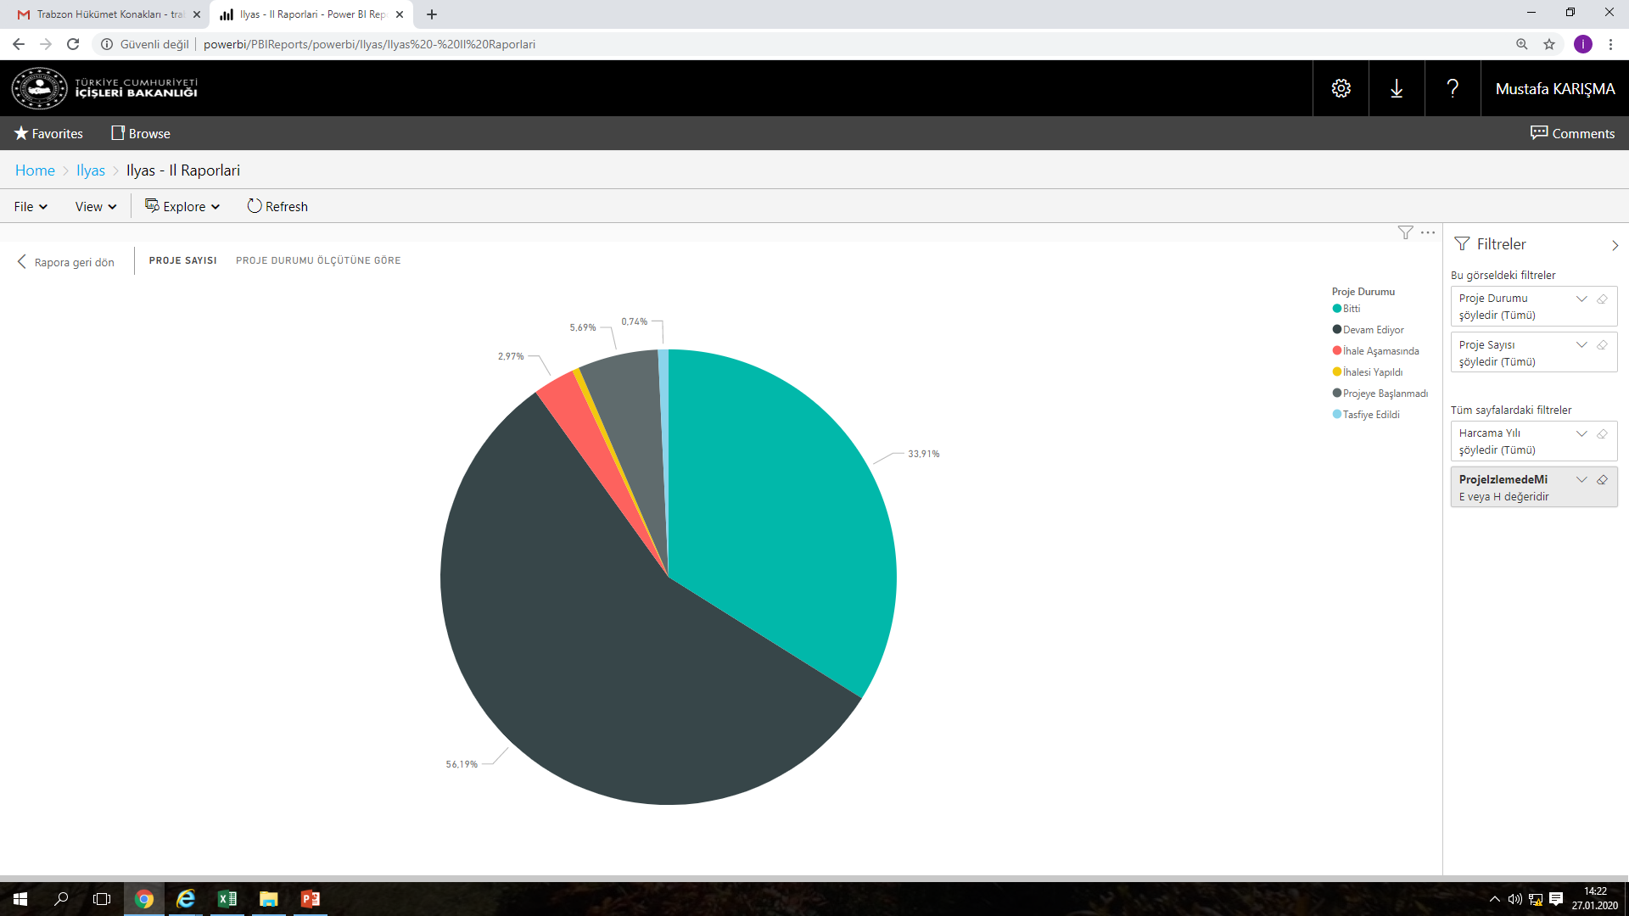
KAMU YATIRIMLARININ SEKTÖREL DAĞILIMI

